Slide 1
SUKUK DAN PEMBANGUNAN : PROSPEKTUS SEKURITAS SYARIAH

Slide 2
HISTORIS SUKUK
Sejarah sukuk dalam peradaban Islam ini dapat di lacak dalam bukunya Imam Malik “Al-Muwatta” sebagaimana tertera di bawah ini :
Yahya narrated to me from Malik, that he had heard that receipts (sukuk) were given to people in the time of Marwan ibn al-Hakam for the produce of the market at al-Jar. People bought and sold the receipts (sukuk) among themselves before they took delivery of the goods. Zayd bin Thabit and one of the Companions of RasululLah (SAW) went to Marwan and said, “Marwan! Do you make usury halal (permissible)?” He said: “I seek refuge with Allah! What is that?” He said, “These receipts (sukuk) which people buy and sell before they take delivery of the goods.” Marwan therefore sent a guard to follow them and to take them from people’s hand and return to their owners.

Slide 3
DEFINISI SUKUK
Sukuk secara etimologi adalah jamak dari Sakk yang berarti sertifikat.
AAOIFI mendefinisikan sukuk sebagai:
“Certificates of equal value representing undivided shares in ownership of tangible assets, usufructs and services or (in the ownership of) the assets of particular projects or special investment activity

Slide 4
KARAKTERISTIK SUKUK
Salah satu prinsip syariah dalam penerbitan sukuk adalah prinsip keamanan. Prinsip ini menuntut adanya bukti riil bagi pemegang sukuk yaitu berupa underlying asset.
Sukuk setidaknya dapat dibagi ke dalam beberapa bagian :
  Sukuk dengan pola sale-based
  Sukuk dengan pola Lease-based
  Sukuk dengan pola partnership-based
FIXED INCOME

Slide 5
REAKSI PASAR INTERNATIONAL
Sukuk telah dinilai oleh lembaga pemeringkat keuangan internasional seperti Moody, Standard & Poors atau Fitch.
Isu-isu sukuk juga tercatat di bursa terkemuka seperti Bursa Efek Luxembourg, Labuan International Financial Exchange dan Bursa Efek Bahrain.
Sejumlah negara Barat menerbitkan sukuk : Saxony Anhalt di Jerman menerbitkan sukuk 100 jt euro. Pemerintah Inggris juga mengeluarkan sukuk dalam upayanya untuk meningkatkan posisi London sebagai pusat keuangan Islam.

Slide 6
PELUANG PASAR GLOBAL
prediksi Lembaga Standard & Poor Ratings Services bahwa pasar potensial untuk Islamic finance service bisa mencapai USD 4 triliun. Ini artinya SEKURITAS Islam (SUKUK) saat ini BARU mencapai sekitar 10% dari potensi pasar yang ada, pasar sukuk global baru mencapai USD 400-an miliar.
Pangsa pasar sukuk masih memiliki lahan yang luas untuk bisa dikembangkan

Slide 7
PELUANG PASAR GLOBAL
Banyaknya proyek-proyek infrastruktur besar dari wilayah Teluk dan seluruh dunia Muslim yang sedang mencari modal untuk pembangunan.
kekhawatiran atas kebijakan moneter di AS yang tidak menentu, karena AS sebagai pasar obligasi terbesar di dunia yang memiliki pengaruh besar terhadap stabilitas capital market global.

Slide 8
SUKUK DI INDONESIA
Indonesia pertama kali menerbitkan sukuk pada tahun 2002, walaupun masih berupa sukuk korporasi yang diterbitkan oleh PT.Indosat,Tbk dengan nilai Rp 175 milliar dengan menggunakan akad mudharabah.
Sukuk Negara baru terbit pada tahun 2008, setelah disahkannya undang-undang no.19 tahun 2008 yang mengatur tentang Surat Berharga Syariah Negara (SBSN).

Slide 9
LANDASAN HUKUM SUKUK DI INDONESIA
Peraturan-peraturan tentang obligasi syariah, yaitu peraturan nomor IX.A.13 (KEP-181/BL/2009 tanggal 30 Juni 2009 tentang Penerbitan Efek Syariah)
Peraturan Otoritas Jasa Keuangan Nomor 18/Pojk.04/2015 Tentang Penerbitan Dan Persyaratan Sukuk

Slide 10
PERKEMBANGAN SUKUK DI INDONESIA

Slide 11
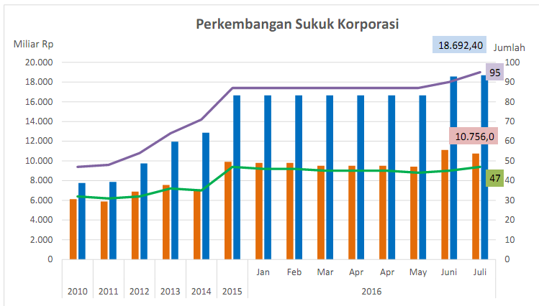
PERKEMBANGAN SUKUK DI INDONESIA 2016

Slide 12
FAKTOR PERKEMBANGAN sukuk
Beberapa faktor yang memberikan pengaruh besar bagi Emiten sukuk untuk menerbitkan sukuk yaitu adanya kelebihan likuiditas pasar, dan cost of fund serta faktor ketersediaan informasi mengenai pasar modal syariah dan faktor benchmark risk free rate (SUN/SBSN) serta faktor regulasi.

Slide 13
SUKUK MUDHARABAH INDOSAT 2002
Pemodal
Issuer
Rp
ekspertise
Shahibul Maal
Mudharib
Kegiatan
Usaha
Nisbah
Nisbah
Rp
Rp
Pendapatan Yang dibagi Hasilkan
Rp
Modal
Pengembalian Dana

Slide 14
SUKUK MUDHARABAH INDOSAT 2002
Jumlah Emisi: Rp 175 miliar
Penggunaan Dana: Modal Kerja
Pendapatan yang dibagihasilkan:
1. Pendapatan Satelit
2. Pendapatan Internet (IM2)
Dasar Bagi Hasil: Revenue Sharing
Sumber: Prospektus

Slide 15
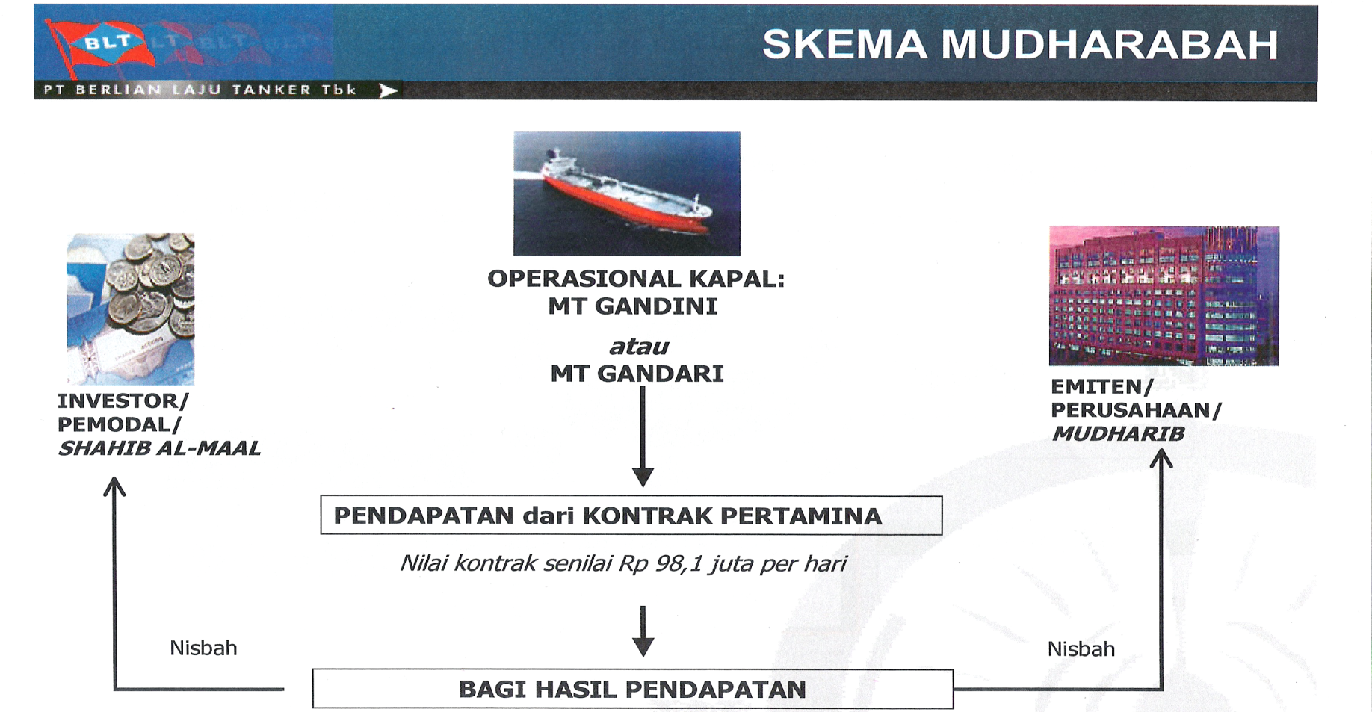
SUKUK MUDHARABAH BLTA
Sumber: AAA Securities

Slide 16
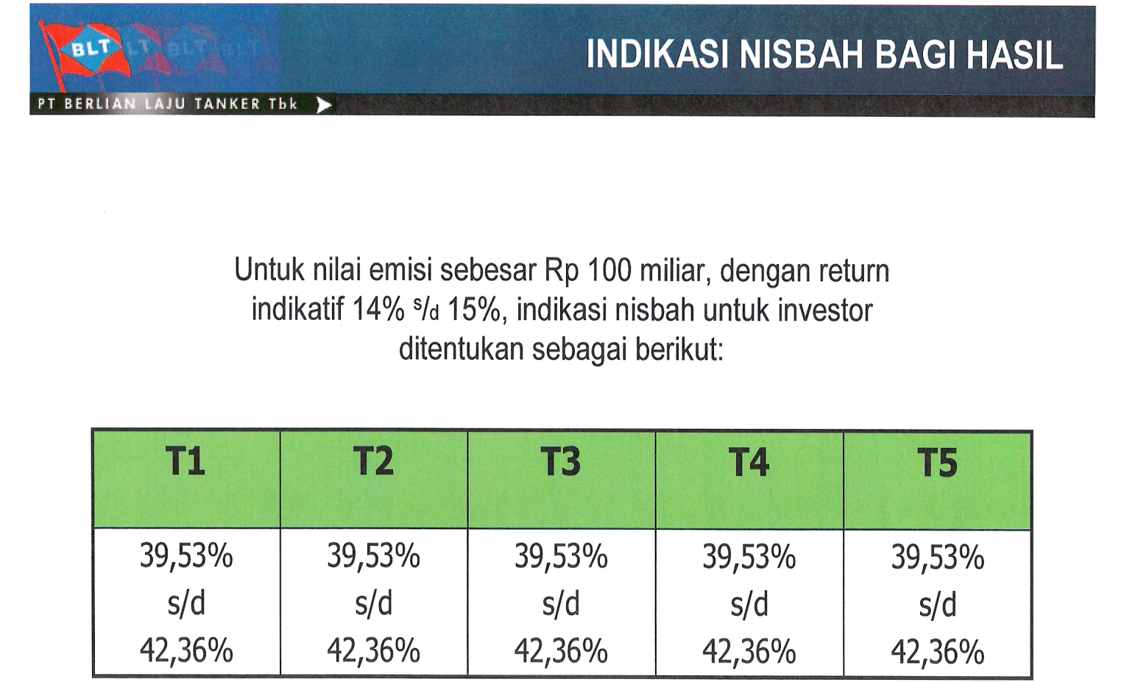
SUKUK MUDHARABAH BLTA
Sumber: AAA Securities

Slide 17
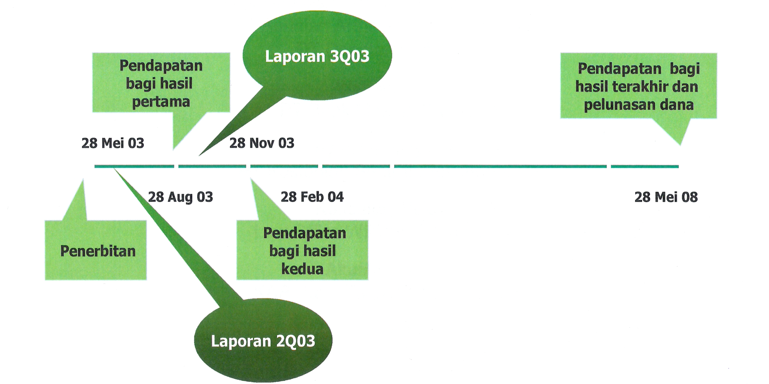
Skedul Pembayaran Sukuk Mudharabah BLTA
Sumber: AAA Securities

Slide 18
SKEMA SUKUK IJARAH
(manfaat dijual kepada end-users)
2
Akad Wakalah dan Kafalah
1
Akad Ijarah Rp
Pemodal
Issuer
OSI
Hak atas
manfaat
Obyek Ijarah
Menjual manfaat
Atas nama
Pemodal
3
4
End-User
Imbalan Ijarah (Ijarah Fee)
melalui Issuer

Slide 19
SKEMA SUKUK IJARAH
(Manfaat digunakan sendiri oleh Issuer)
Fatwa DSN No. 41

